Slide 1
光電新知 20160308
企管108張博舜

Slide 2

新型面板顯示技術-AMOLED(Active Matrix Organic Light Emitting Display) (主動式有機發光顯示器)
與傳統液晶面板相比擁有優點與特性:
1. 反應速度較快
2. 對比度更高
3. 視角較廣
4. 可實現柔軟顯示
5. 更明亮、色域更廣、更節能
6. AMOLED面板上所看到的白光其實就是透過 RGB 三原色混合出來的進而達到類似 RGB LED 的效果，因此也就沒有白光 LED 那種擁有強度較強的藍光出現

Slide 3
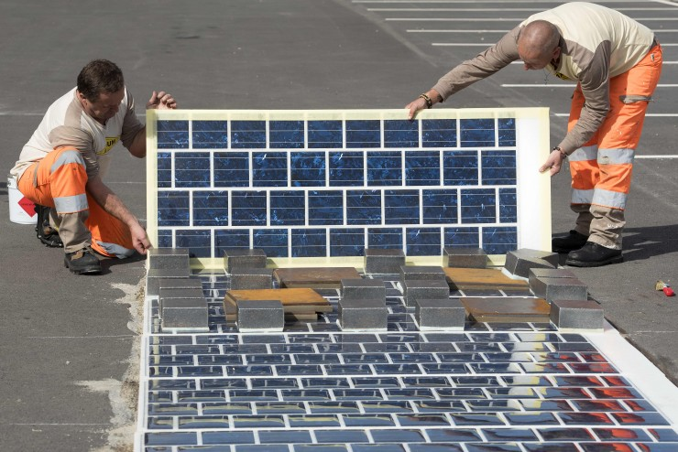
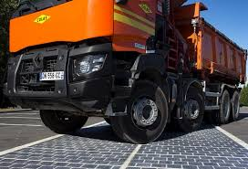
Wattway太陽光電技術
1.為可直接將太陽能板粘接在現有路面上的技術
2. 採用多晶矽太陽能板，在極度脆弱的太陽能電池表面覆蓋上以樹脂與聚合物組成的多層基板，既能使太陽能板變得堅固，其中可透光的半透明設計也讓太陽光能順利通過，進入太陽能電池，去發電

Slide 4
Wattway影片介紹
https://www.youtube.com/watch?v=8ZNJhcNq9q4

Slide 5
資料來源
http://www.chinatimes.com/newspapers/20160305000137-260203
http://mobileai.net/2014/03/06/how-strong-amoled-screen-blu-ray/
http://technews.tw/2016/02/02/france-to-pave-1000-kilometers-of-road-with-solar-panels/
http://mobileai.net/2014/03/06/how-strong-amoled-screen-blu-ray/
報告完畢~謝謝各位

